Slide 1

Linux Haladóknak Arch Linux
Készítette: Zick Balázs

Slide 2
Háttérinformációk:
Első kiadási dátum: 2002. Március
Fejlesztő: Polyák Levente
CRUX, BSD

Slide 3
Mi az arch?
Nyílt forráskódú Linux disztribució
Linux kernel
„Rolling-release”
Ingyenes
KiSS elvek
Minimalista

Slide 4
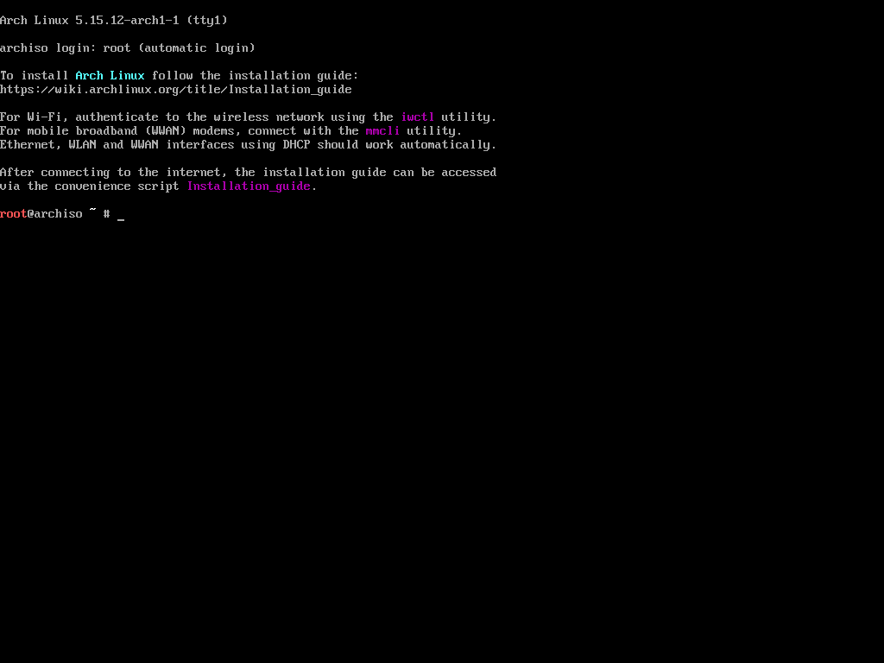
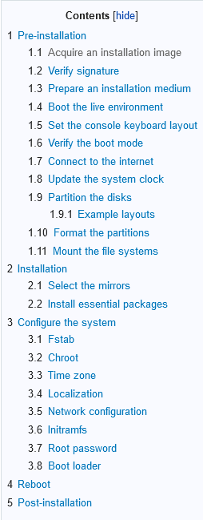
Telepítés:
~ # loadkeys hu
~ # timedatectl set-ntp true

Slide 5
Particíonálás
UEFI
Csatlakozási pont | Fájlrendszer | Méret
/mnt/boot | EFI, FAT32 | >300 Mb
swap | swap | RAM/2
/mnt | ext4, btfrs, ext3, stb. | Maradék háttértár
~ # mkfs.ext4 /dev/sda1
~ # mkswap /dev/sda2
~ # mkfs.fat –F 32 /dev/sda3
~ # mount /dev/sda1 /mnt
BIOS
~ # swapon /dev/sda2
Csatlakozási pont | Fájlrendszer | Méret
swap | swap | RAM/2
/mnt | ext4, btfrs, ext3, stb
~ # mount /dev/sda3 /mnt/boot

Slide 6
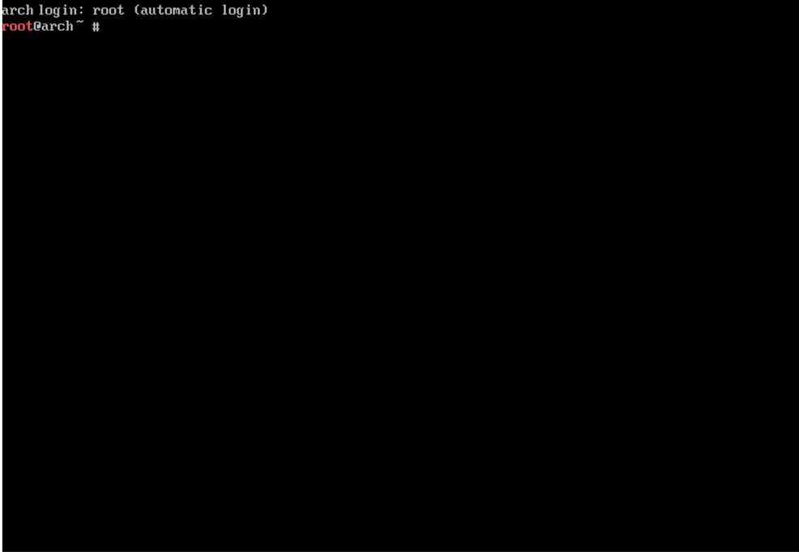
~ # pacstrap /mnt base linux linux-firmware
~ # genfstab –U /mnt >> /mnt/etc/fstab
~ # arch-chroot /mnt
> ln-sf /usr/share/zoneinfo/Europe/Budapest /etc/localtime
> locale-gen
> nano /etc/locale.conf
„LANG=hu_HU.UTF-8”
> nano /etc/hostname
„arch”
> passwd

Slide 7
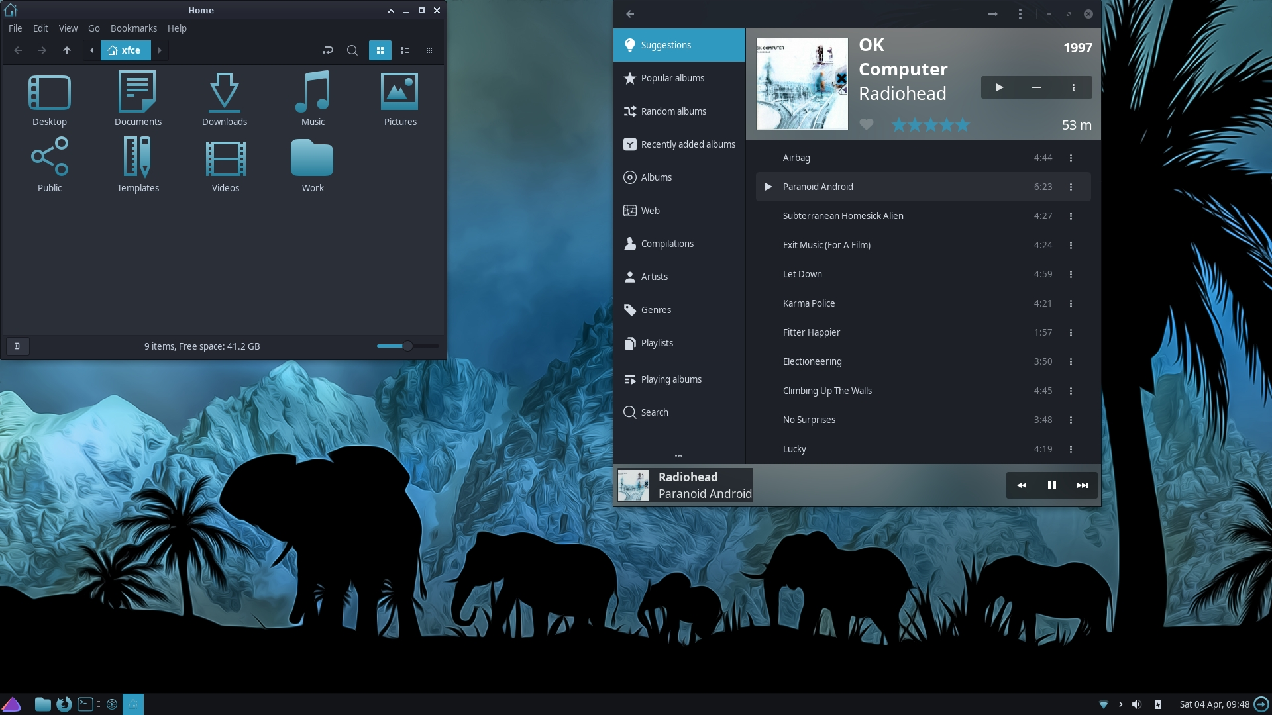
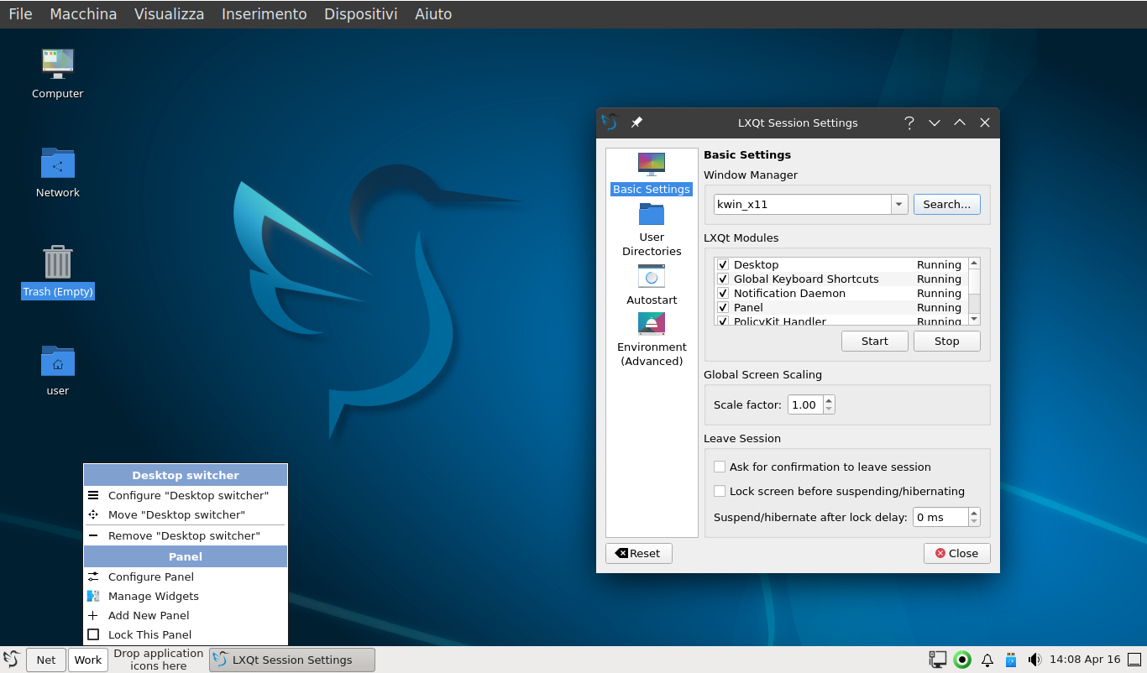
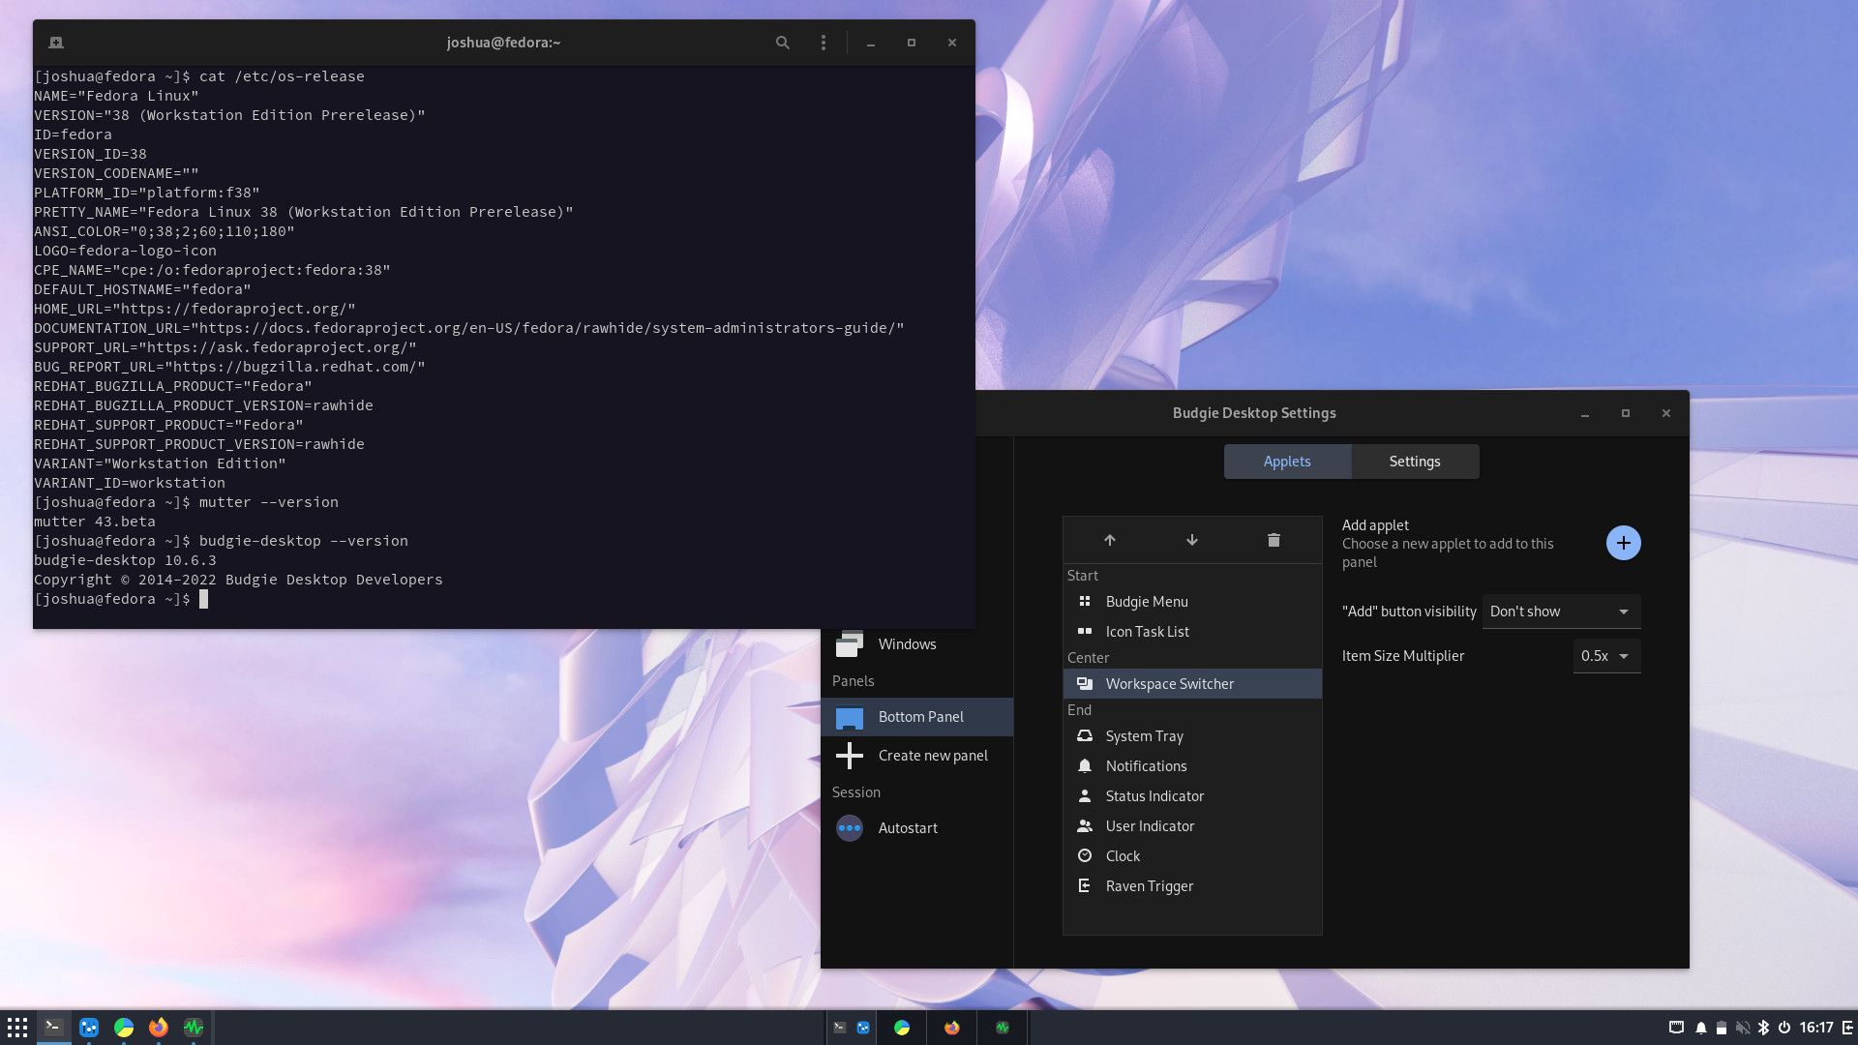
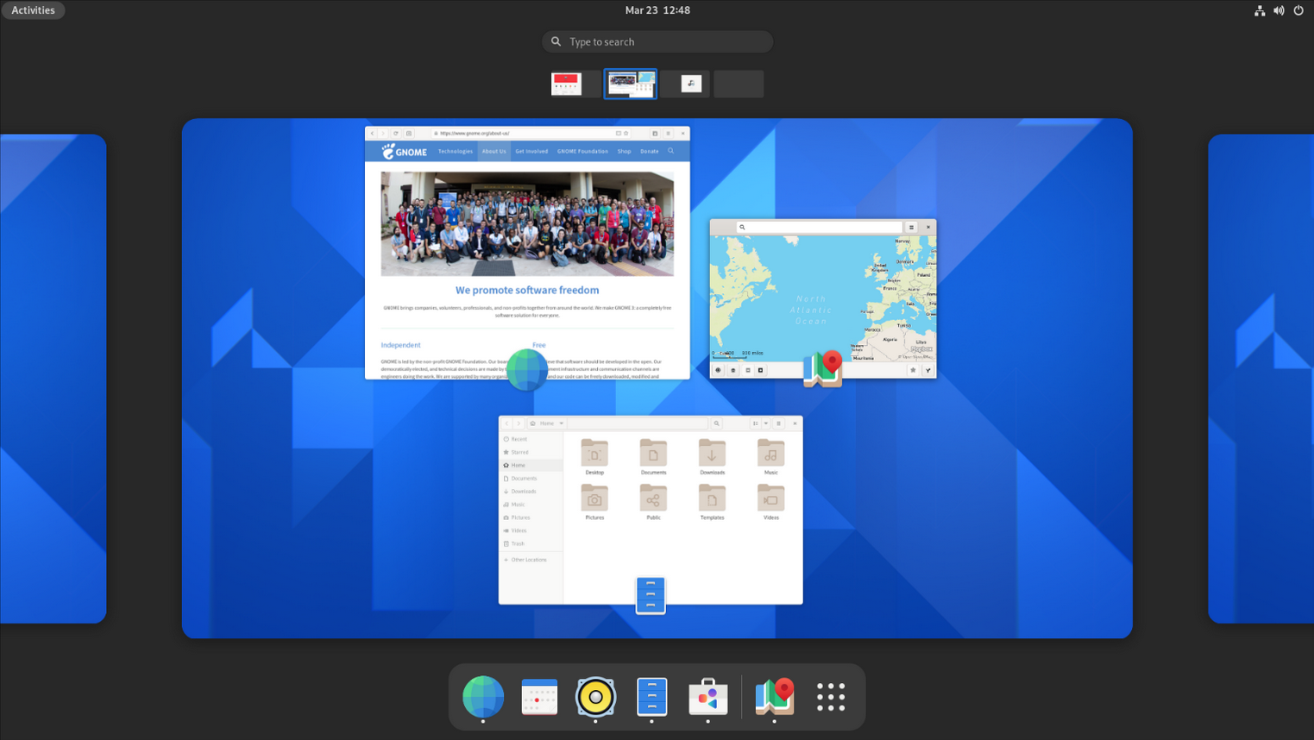
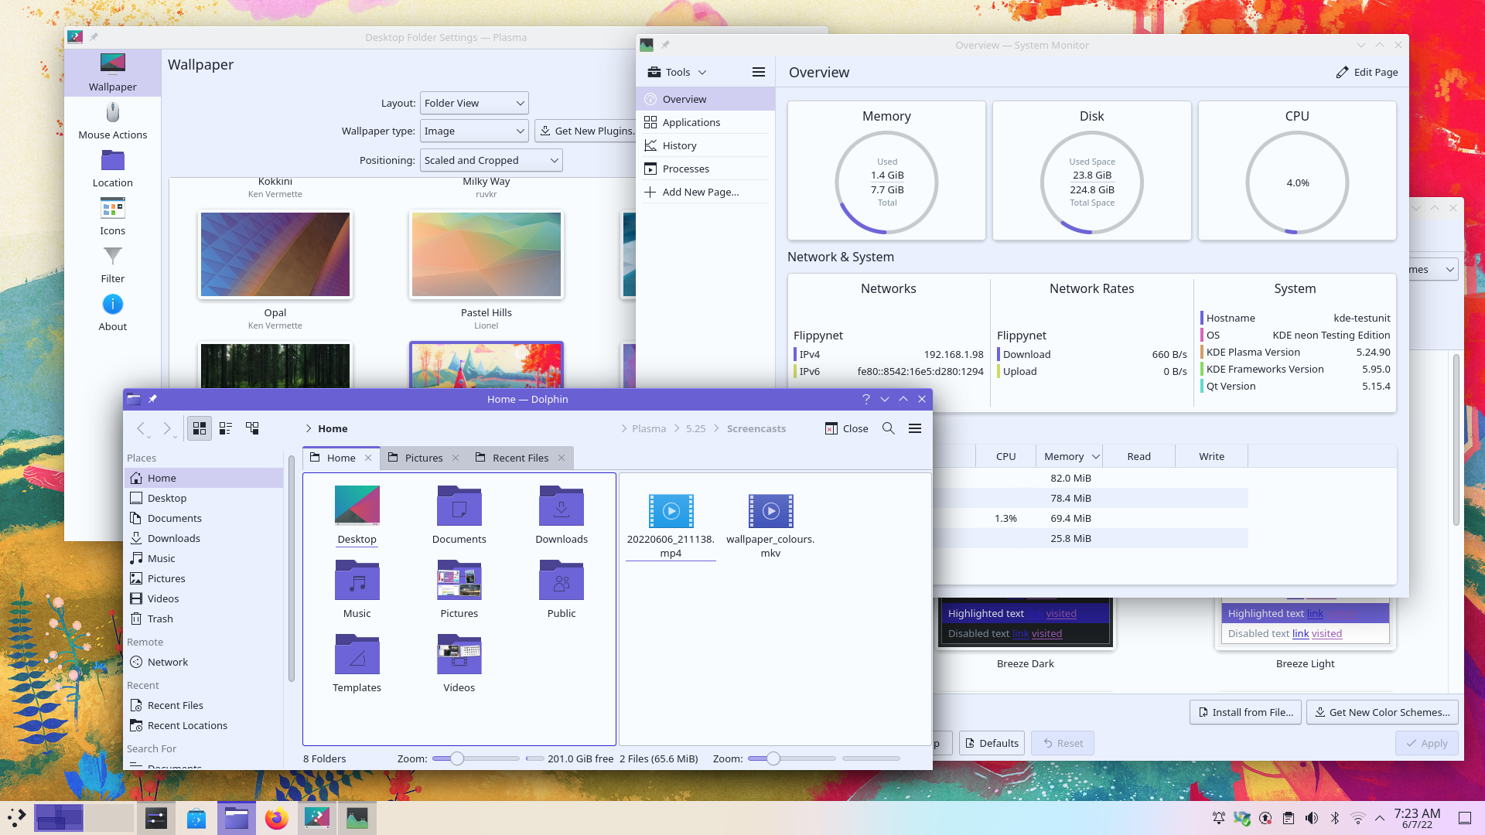
Desktop Enviroment (DE)
KDE
Gnome
LXQt
Budgie
Xfce

Slide 8
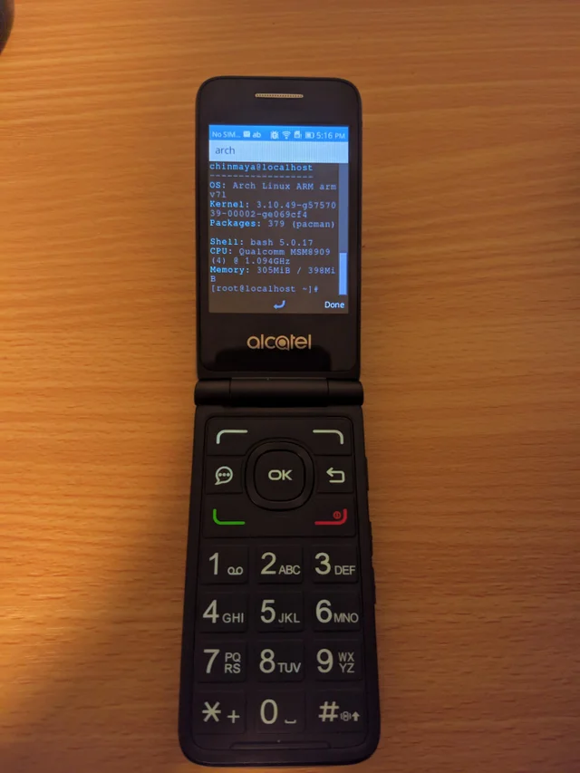

Csomagkezelés
pacman (Package-Manager)
-Q: Szűrés
-S: Szinkronizáció
-Syu: Rendszerfrissítés
-R: Törlés
-U: Csomag frissítés

Slide 9
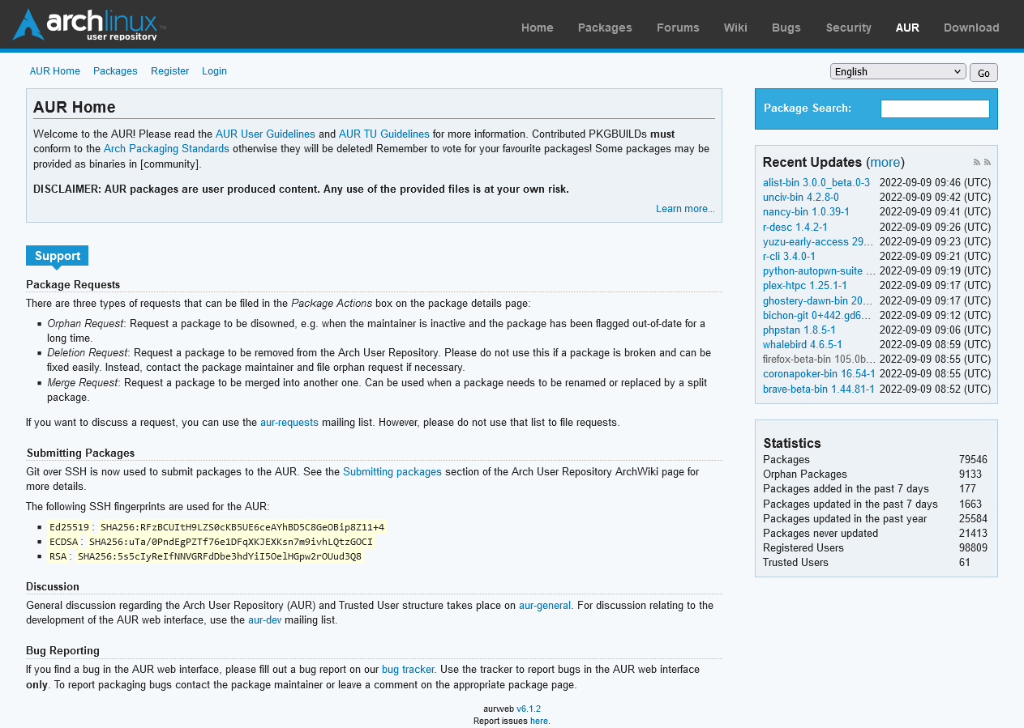
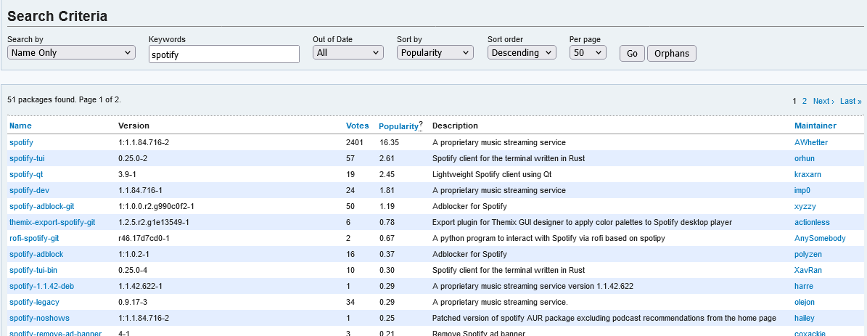
Felhasználói Csomagok
AUR
Csomagok keresése
Nem hivatalos repó

Slide 10
Előnyök
Gyors
„DIY”
Naprakész wiki
Segítőkész fórum

Slide 11
Hátrányok:
Instabil
„DIY”
Rolling-release
Barátságtalan telepítő

Slide 12
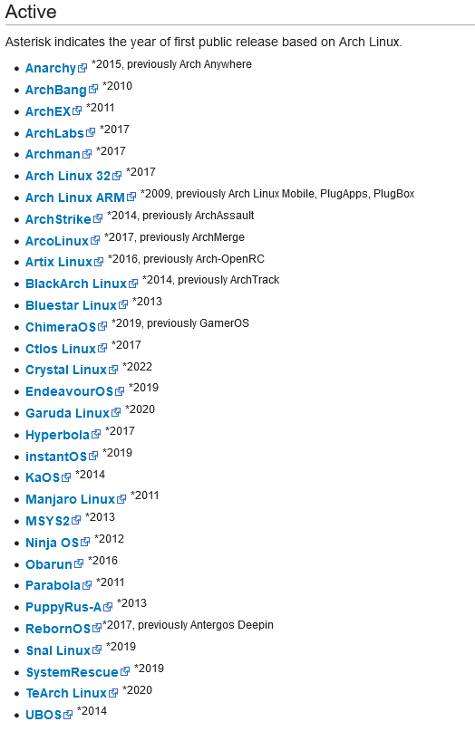


Saját disztribúció

Slide 13
Források
https://archlinux.org/
https://en.wikipedia.org/wiki/Arch_Linux
https://aur.archlinux.org
https://wiki.archlinux.org
https://reddit.com/r/archlinux
https://www.xfce.org
https://kde.org
https://lxqt.github.io
https://xfce.org
https://blog.buddiesofbudgie.org

Slide 14
Köszönöm a figyelmet!

